Slide 1

Juros
LES 0675 – Economia Monetária
Aula 20/08/2018

Slide 2
Taxa de juros: mercado de moeda vs mercado de títulos
Nas aulas anteriores vimos modelos de oferta e demanda de moeda
Apesar de abordagens diferentes, a análise do mercado de moedas está intimamente ligada à do mercado de títulos
Abordagem de fundos emprestáveis: determina a taxa de juros de equilíbrio através da oferta e demanda por títulos
Abordagem da preferência pela liquidez: o que determina a taxa de juros de equilíbrio é função da oferta e demanda por moeda

Slide 3
Abordagem de preferência pela liquidez : oferta e demanda no mercado de moeda
Keynes: pressupõe duas categorias principais de ativos utilizados como reserva de riqueza: moeda e títulos
Portanto:
Bº + Mº = B^{d} + M^{d}
Bº – B^{d} = M^{d} – Mº
Se o mercado de moeda estiver em equilíbrio, ie:
M^{d} = Mº
Então: Bº – B^{d} = 0 ⇒ Bº = B^{d}
Mercado de título em equilíbrio

Slide 4
Abordagem de preferência pela liquidez : oferta e demanda no mercado de moeda
Bº – B^{d} = M^{d} – Mº
Aumento da renda eleva a demanda por moeda
⇒ eleva a taxa de juros
Aumento no nível de preços reduz a demanda por moeda
⇒ reduz a taxa de juros
Efeito liquidez
Efeito renda
Efeito do nível de preço
Efeito inflação esperada
Maior oferta de moeda

Slide 5
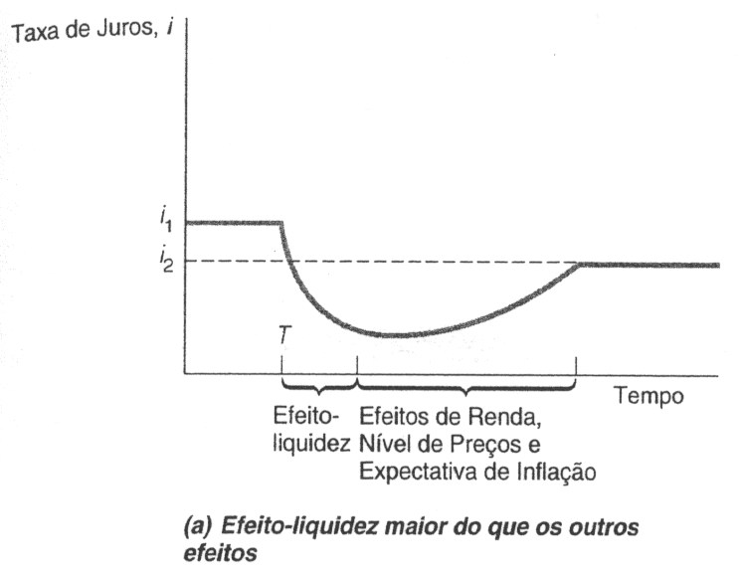
Abordagem de preferência pela liquidez : oferta e demanda no mercado de moeda
Resposta a um aumento no crescimento da oferta de moeda ao longo do tempo

Slide 6

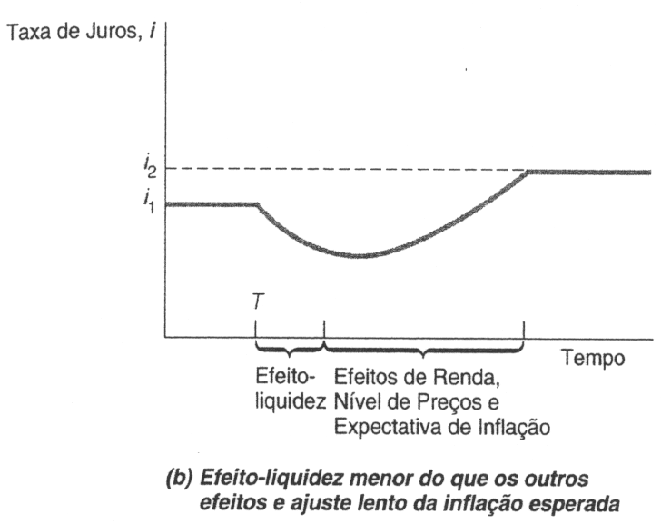
Abordagem de preferência pela liquidez : oferta e demanda no mercado de moeda
Resposta a um aumento no crescimento da oferta de moeda ao longo do tempo

Slide 7
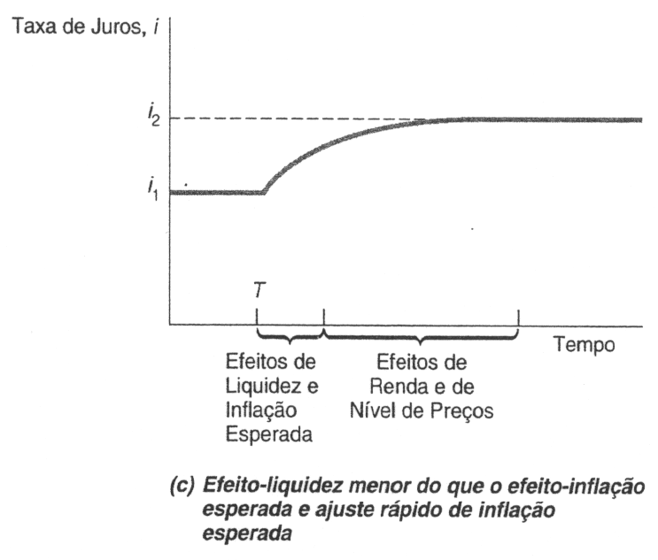


Abordagem de preferência pela liquidez : oferta e demanda no mercado de moeda
Resposta a um aumento no crescimento da oferta de moeda ao longo do tempo

Slide 8
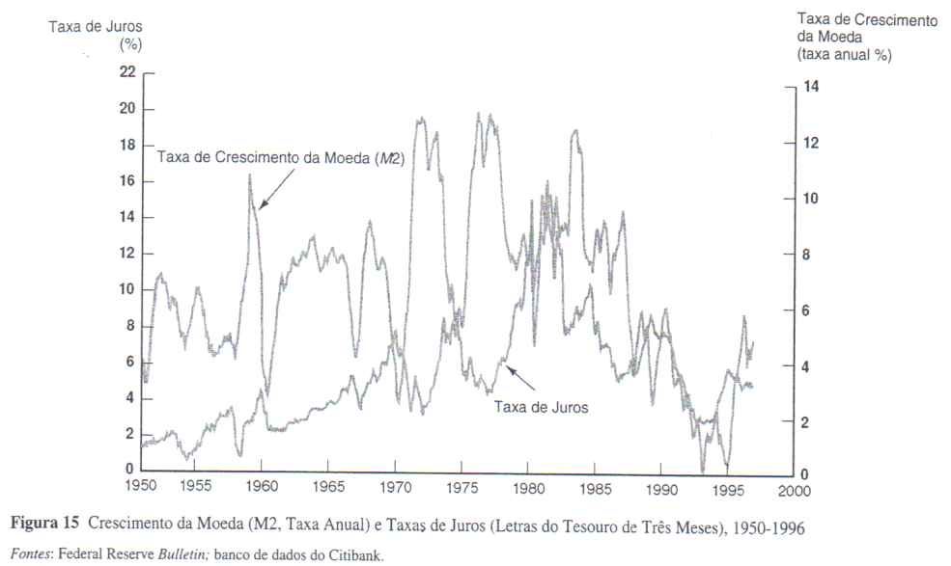
Abordagem de preferência pela liquidez : oferta e demanda no mercado de moeda
Resposta a um aumento no crescimento da oferta de moeda ao longo do tempo

Slide 9
Mercado de Títulos e taxas de juros
  Um título é um instrumento financeiro que promete pagar um certo valor por período, durante um prazo especificado.
  Importância:
    Possibilita que corporações ou governos façam empréstimos para financiar suas atividades; e
    Determina a taxa de juros (custo de fazer um empréstimo ou o preço pago pela utilização de fundos).

Slide 10
Relação entre Preço de um Título e Taxa de Juros
Exemplo:
  Imagine um título que faz um pagamento fixo anual de $100,00 e possui um valor de $ 1.000,00. Qual a taxa de juros?
  r = 100/1000 = 0,1 ou 10%
  Se a taxa de juros subir para 20%, qual o valor do título?
  0,2 = 100/P_{B}
  P_{B} = $500,00
Portanto, há uma relação inversa entre P_{B} e r:

Slide 11
Dívida Pública Federal
Brasileira

Slide 12
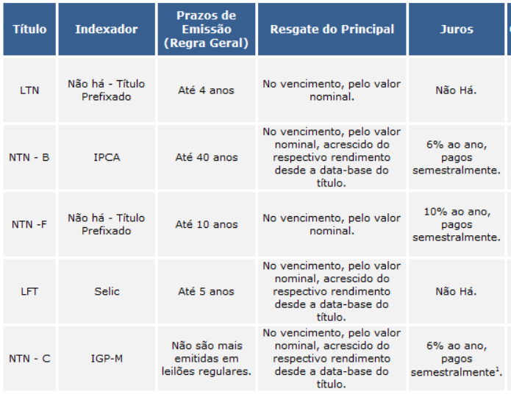

Slide 13
Estoque da Dívida Pública Federal em mercado, em R$ Bilhões, 30 de junho de 2018
Total: R$ 3.754,10 bilhões

Slide 15
Abordagem dos fundos emprestáveis
Suposição: uma vez que as taxas de juros de títulos diferentes tendem a se mover juntas, pressupõe-se que há apenas 1 tipo de título e 1 taxa de juros.

Slide 16
Demanda por título
Demanda por um título que paga ao seu proprietário o valor de $ 1.000,00 após 1 ano. Se o título é vendido a $ 950,00, seu retorno esperado é:
A um preço de $ 900,00, seu retorno esperado é:

Slide 17
Demanda por título
r = 5,3% => P_{B} = $950,00
r = 11,1% => P_{B} = $900,00
↑r ↓ P_{B} ↑demanda por títulos

Slide 18
Oferta de título
r = 25% => P_{B} = $800,00
r = 33,3% => P_{B} = $750,00
↑r ↓ P_{B} ↓ oferta de títulos

Slide 19
O mercado de títulos e a taxa de juros
Preço B ($)
Taxa juros (%)
Bº
950
5,3
E
P*=850
r*=17,6
750
33
B^{d}
100
300
500
Qtidade B

Slide 20
O mercado de títulos e a taxa de juros
Preço B ($)
Taxa juros (%)
Bº
950
5,3
E
P*=850
r*=17,6
750
33
B^{d}
100
300
500
Qtidade B ($)

Slide 21
O mercado de títulos e a taxa de juros
B^{d}
33
r*=17,6
E
5,3
Bº
Taxa juros (%)
100
300
500
Qtidade B ($)

Slide 22
O mercado de títulos e a taxa de juros
Taxa juros (%)
Oferta de Fundos Emprestáveis =
B^{d}
33
E
r*=17,6
5,3
Demanda de Fundos Emprestáveis =
Bº
100
300
500
Qtidade B ($)

Slide 23
Abordagem dos fundos emprestáveis
Fundos emprestáveis são, por definição, os empréstimos demandados por uma firma que oferta um determinado título no mercado. Portanto:
  A oferta de títulos é equivalente à demanda por fundos emprestáveis; e
  A demanda por títulos é equivalente à oferta de fundos emprestáveis.
Abordagem de fundos emprestáveis:
  Analisa-se o comportamento da taxa de juros a partir do diagrama de oferta e demanda por títulos.

Slide 24
Determinantes de deslocamentos da demanda e da oferta de títulos
Aumento da Variável | Deslocamento da curva | Variação da taxa de juros
Riqueza
Retornos esperados
Riscos associados ao título
Expectativa de inflação
Liquidez do título
Retorno esperado de Investimentos
Inflação esperada (Efeito Fischer)
Políticas governamentais (Déficit)
Demanda
Oferta

Slide 25
Aumento na inflação esperada: Efeito Fisher
É possível reduzir a taxa de juros com inflação crescente?

Slide 26
Aumento na inflação esperada: Efeito Fisher
Preço B ($)
Taxa juros (%)
B1º
B2º
E₁
P1
r1
Quando a expectativa é de inflação crescente,
r₂ > r₁
E₂
P2
r2
B1^{d}
as taxas de juros sobem
B2^{d}
∴ Para baixar a taxa de juros é necessário vencer a inflação ...
Qtidade B ($)

Slide 27
Expansão Econômica
Quando há expansão econômica, a taxa de juros sobe ou desce?

Slide 28
Expansão Econômica
Preço B ($)
Taxa juros (%)
B1º
B2º
E₂
Expansão econômica resultado ambíguo para taxa de juros
P2
r2
r₂ < r₁
E₁
P1
r1
B2^{d}
B1^{d}
Qtidade B ($)

Slide 29
Taxa de poupança mais baixa
Quando a taxa de poupança é mais baixa, a taxa de juros sobe ou desce?

Slide 30
Taxa de poupança mais baixa
Preço B ($)
Taxa juros (%)
B1º
E₁
P1
r1
Taxa de poupança mais baixa, as taxas de juros sobem
E₂
P2
r2
r₂ > r₁
B1^{d}
B2^{d}
Qtidade B ($)

Slide 31
Taxa de juros
Comente as seguintes frases
“Quando indagado por que a taxa de juros é mais alta no Brasil do que em outros países, minha resposta geralmente envolve perguntar por que, apesar de taxas de juros tão altas, a demanda interna tem um desempenho tão vigoroso?”
“a redução da Selic eleva os lucros bancários (portanto, a elevação da Selic reduziria seus ganhos)”

Slide 32

Taxa de juros - questões
Usando tanto a abordagem de preferencia pela liquidez quanto a de fundos emprestáveis, mostre por que as taxas de juros são procíclicas (subindo quando a economia está em expansão e caindo durante recessões).
O Governo anuncia em uma coletiva de imprensa que ele combaterá a taxa mais alta de inflação com um novo programa anti-inflacionário. Preveja o que irá acontecer às taxas de juros se o público acreditar nele.
Se o BACEN anuncia que as taxas de juros irão subir bruscamente no ano que vem, e o mercado acredita nele, o que acontecerá com as taxas de juros hoje?

Slide 33
Leitura
Cap 6 – FEIJÓ, C.A.; RAMOS, R.L.O. (Orgs.) Contabilidade Social: A nova referência das Contas Nacionais do Brasil. 3ª ed. Rio de Janeiro: Elsevier, 2008.
Cap 7 – PAULANI, L.M.; BRAGA. A Nova Contabilidade Social: uma introdução à Macroeconomia. 3ª ed. São Paulo: Saraiva, 2007.
Cap 9 - MISHKIN, F. S. Moeda, bancos e mercados financeiros. Rio de Janeiro: Livros Técnicos e Cientifícos Editora, 2000.
Site Banco Central do Brasil: http://www.bcb.gov.br

